Slide 1
Programa Auxiliar para Criação de Personagens para RPG – Versão 2 Checkpoint 1
Iago Corrêa, 85528
Matheus Souza, 85546

Slide 2
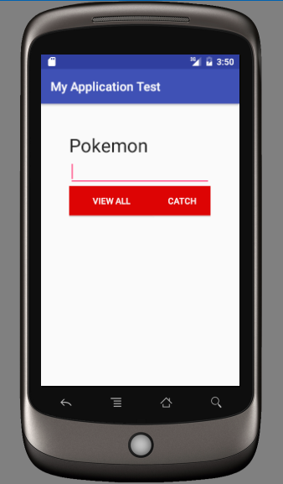

Slide 3
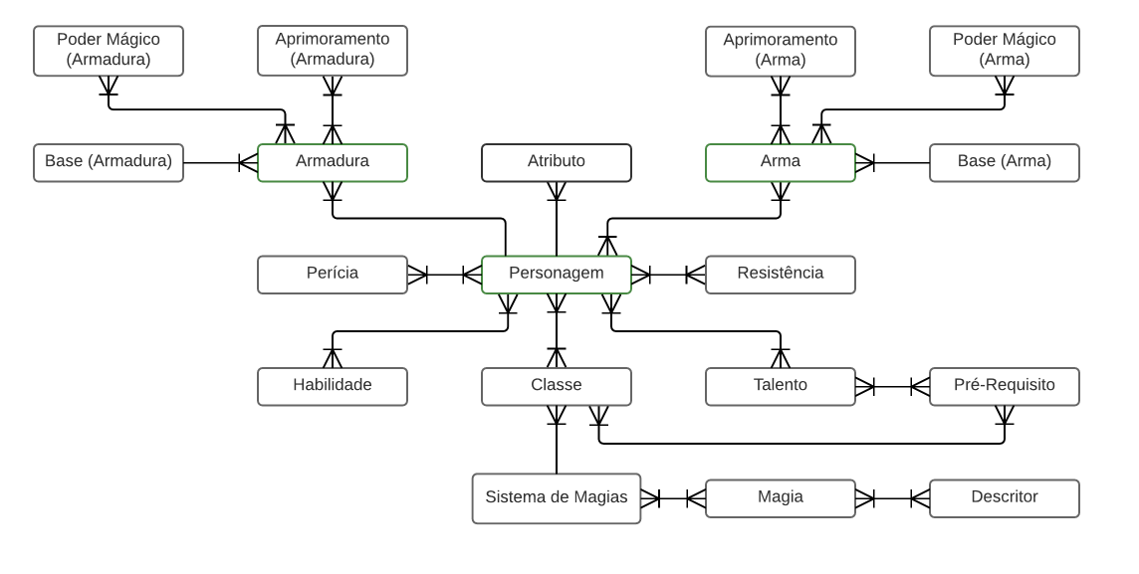

Slide 4
Objetivos e metas
Modelagem do banco de dados
Estudo sobre desenvolvimento de aplicativos Android, possivelmente uso do Android Studio
Implementação dos métodos de acesso e comunicação ao banco
Desenvolvimento inicial do aplicativo, com lacunas ainda
Refinamento do aplicativo
Estabelecimento da identidade gráfica do projeto
Alimentação do banco de dados
1º checkpoint
2º checkpoint
Final
Contínuo em todas etapas

